Slide 1


Company Introduction
Your Best Partner
MYUNG SUNG Inc.

Slide 2




회사 소개
브랜드 소개
비전 및 목표
Different
Creation
[도전과 혁신의 새로운 이름, 명성]
CHALLENGE FOR THE BEST

Slide 3










Company Overview
[수출 및 제조]
국내 자체 공장 보유 (대구 본사)
중국 현지 법인 설립 및 운영 (중국 심천)
중국 내 자체 생산 내수 및 해외 수출 진행
[무선가전사업]
[온라인사업]
기 보유 기술 및 신규기술확보로
무선가전 사업 확대
B2C고객과의 소통을 의한 자사몰 운영
(에스모도, 디씨몰)
무선가전의 선호도가 높은
소형가전분야 제품화 예정
오픈마켓, 소셜, 전문몰, 폐쇄몰 운영
(G마켓,옥션, 11번가, 쿠팡, 위메프 등)
2022년까지 무선가전 글로벌
선두기업으로 성장
세계 최대 온라인 쇼핑몰 진출
(Amazone, Alibaba, rakuten)
고객만족서비스를 위한
C/S, A/S 전담팀 운영
[기업 판촉]
국내 판촉 서비스 1위
전자, 제조, 금융, 공공기관 3,000여 개 거래처 확보
Design Center 및 중국직영 판매망 구축
CHALLENGE FOR THE BEST

Slide 4
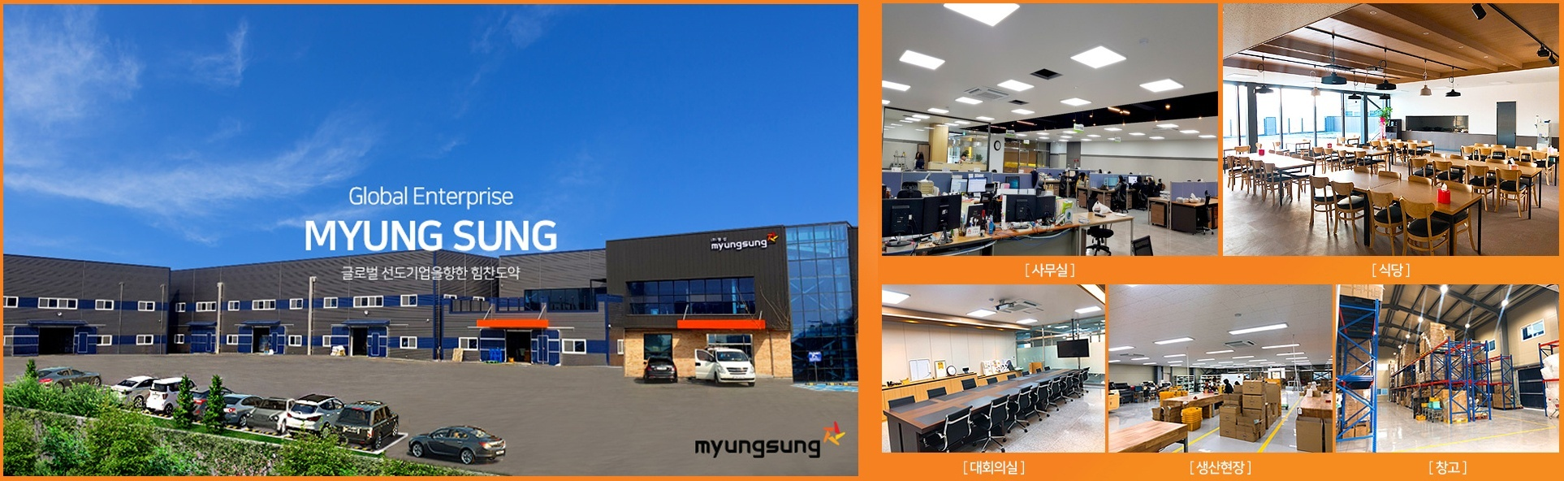
Company Overview
개 요
개 요
㈜명성 (MYUNG SUNG Inc.)
설 립 일 | 2009년 9월 16일
대 표 | 김명용
직 원 수 | 45명 (2019년 12월 기준)
본 사 | 대구 동구 이노밸리로 44
지 사 | 서울 구로구 디지털로 26길 5 에이스하이엔드타워 913호
중 국 공 장 | 심천시 보안구 씨썅 안락공업단지 A3동 6층
외부 전경
내부 전경
CHALLENGE FOR THE BEST

Slide 5
Company Overview
조직 구성
개 요
대표이사
부설연구소
제품개발
중국심천공장
경영지원부
영업부
고객지원부
온라인사업부
생산관리부
A/S센터
경영기획팀
국내영업1팀
CS팀
온라인유통팀
제조생산팀
고객관리팀
인사총무팀
국내영업2팀
디자인팀
마케팅기획팀
제품인쇄팀
수리팀
경리회계팀
해외영업팀
출고관리팀
디자인팀
품질관리팀
CS팀
물류관리팀
CHALLENGE FOR THE BEST

Slide 6

History & Growth
2 0 2 0
칫솔 살균건조기 우수디자인상품 선정
2019
허니콤 선풍기 우수디자인상품 및 글로벌생활명품 선정
2019
본사 및 공장 확장 이전 (연구개발특구 의료R&D지구 입주)
2018
중소기업 지식재산경영 인증
2018
중기청 스타플러스기업 선정
2018
글로벌 IP 스타기업 선정
2017
디자인 혁신기업 선정
2016
대구시 스타기업 선정
2015
중소기업진흥공단 HIT500 제품 선정 (보조배터리)
2015
중소기업청 고성장(가젤형)기업 지정
2015
중소기업청 수출유망중소기업 지정
2015
병역특례 업체 지정
2012
ISO9001:2008, 기업부설연구소, INNO-BIZ 인증
2011
벤처기업 등록
2010
공장등록
2009
㈜명성 법인 설립
2008
서울사무소 등록
2003
중국 심천 공장 등록
1997
시계제품특허등록
1994
명성 산업 설립
CHALLENGE FOR THE BEST

Slide 7
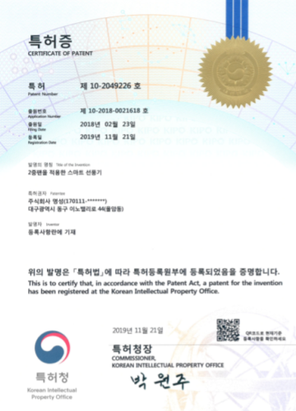
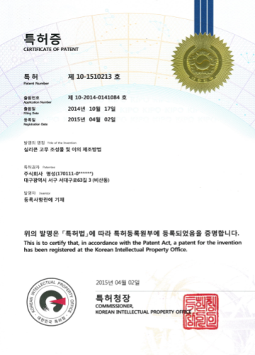
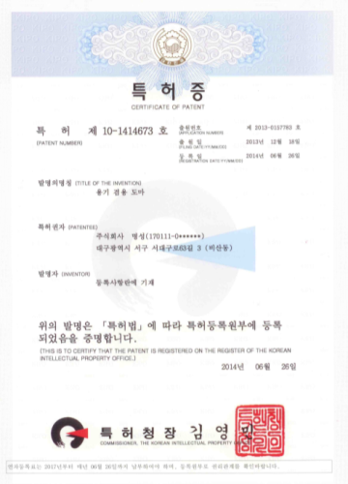
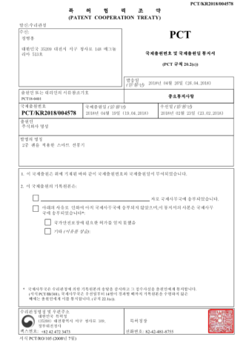
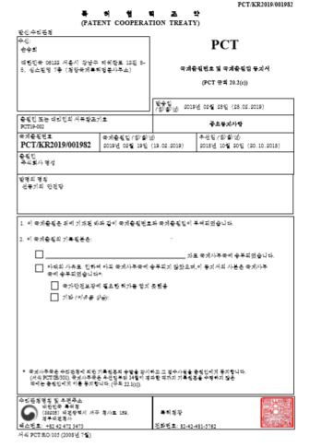
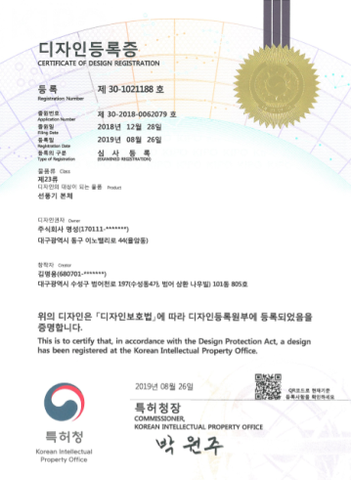
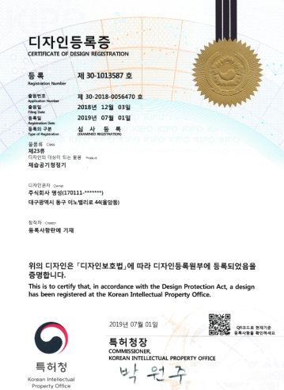
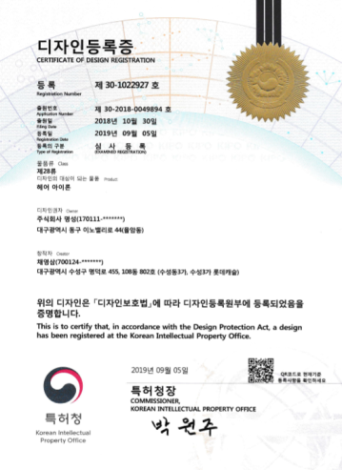
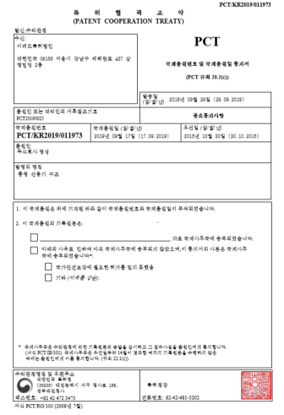
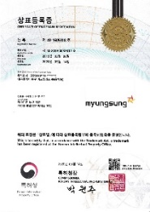
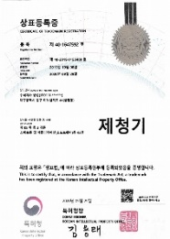
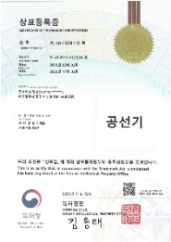
Business Highlight
지식재산권 현황
국내
해외
특허 등록
PCT 국제 특허 출원
특허
출원 : 21건 등록 : 8건
PCT
출원 : 3건
특허
출원 : 4건 등록 : 1건
실용신안
출원 : 2건 등록 : 1건
디자인 등록
실용신안
출원 : 3건 등록 : 1건
디자인
출원 : 58건 등록 : 31건
디자인
출원 : 33건 등록 : 20건
상표
출원 : 21건 등록 : 15건
상표 등록
상표
출원 : 9건 등록 : 7건
국내 출원 : 102건 / 해외 출원 : 52건 / 총 : 154건
국내 등록 : 55건 / 해외 등록 : 29건 / 총 : 84건
CHALLENGE FOR THE BEST

Slide 8


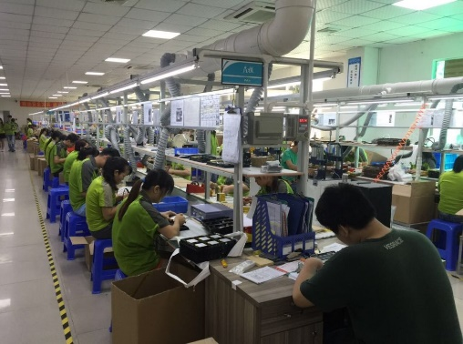
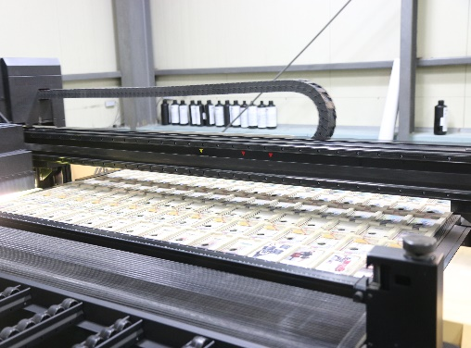
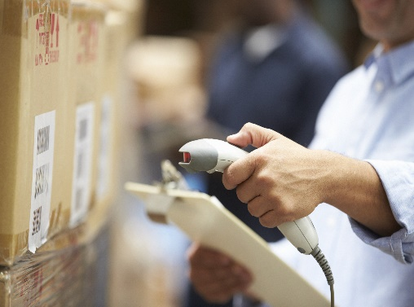
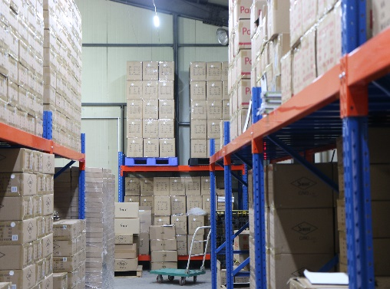
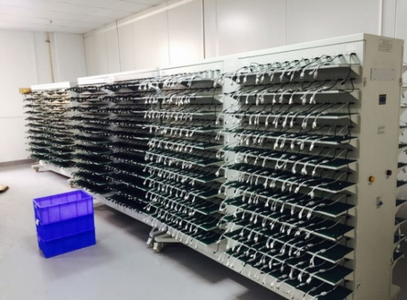
Infrastructure
제품 개발에서 배송까지 ONE-STOP 서비스 제공!
본사 기준 3,000평 규모의 제조 생산 라인, 인쇄 설비 및 부설연구소 보유
제품 개발
제품 생산(한국,중국)
제품 인쇄
배송
제품 관리
검수 및 포장
CHALLENGE FOR THE BEST

Slide 9






























Business Partner
자동차관련
시스템
인테그레이터
중공업
교육기관
교육기관
교육기관
자동차
금융 &서비스
제조업
교육
대형마트
온라인 쇼핑몰
3,000개의 유통망 보유로 가격 경쟁력 확보
CHALLENGE FOR THE BEST

Slide 10

Global Network
무역 현황
[해외 4개의 지사 포함 총 20개국에 수출]
덴마크
네덜란드
캐나다
영국
터키
독일
몽골
카자흐스탄
중국
루마니아
미국
베트남
일본
태국
싱가포르
콜롬비아
필리핀
인도네시아
브라질
오스트리아
해외지사
무역국
CHALLENGE FOR THE BEST
CHALLENGE FOR THE BEST

Slide 11
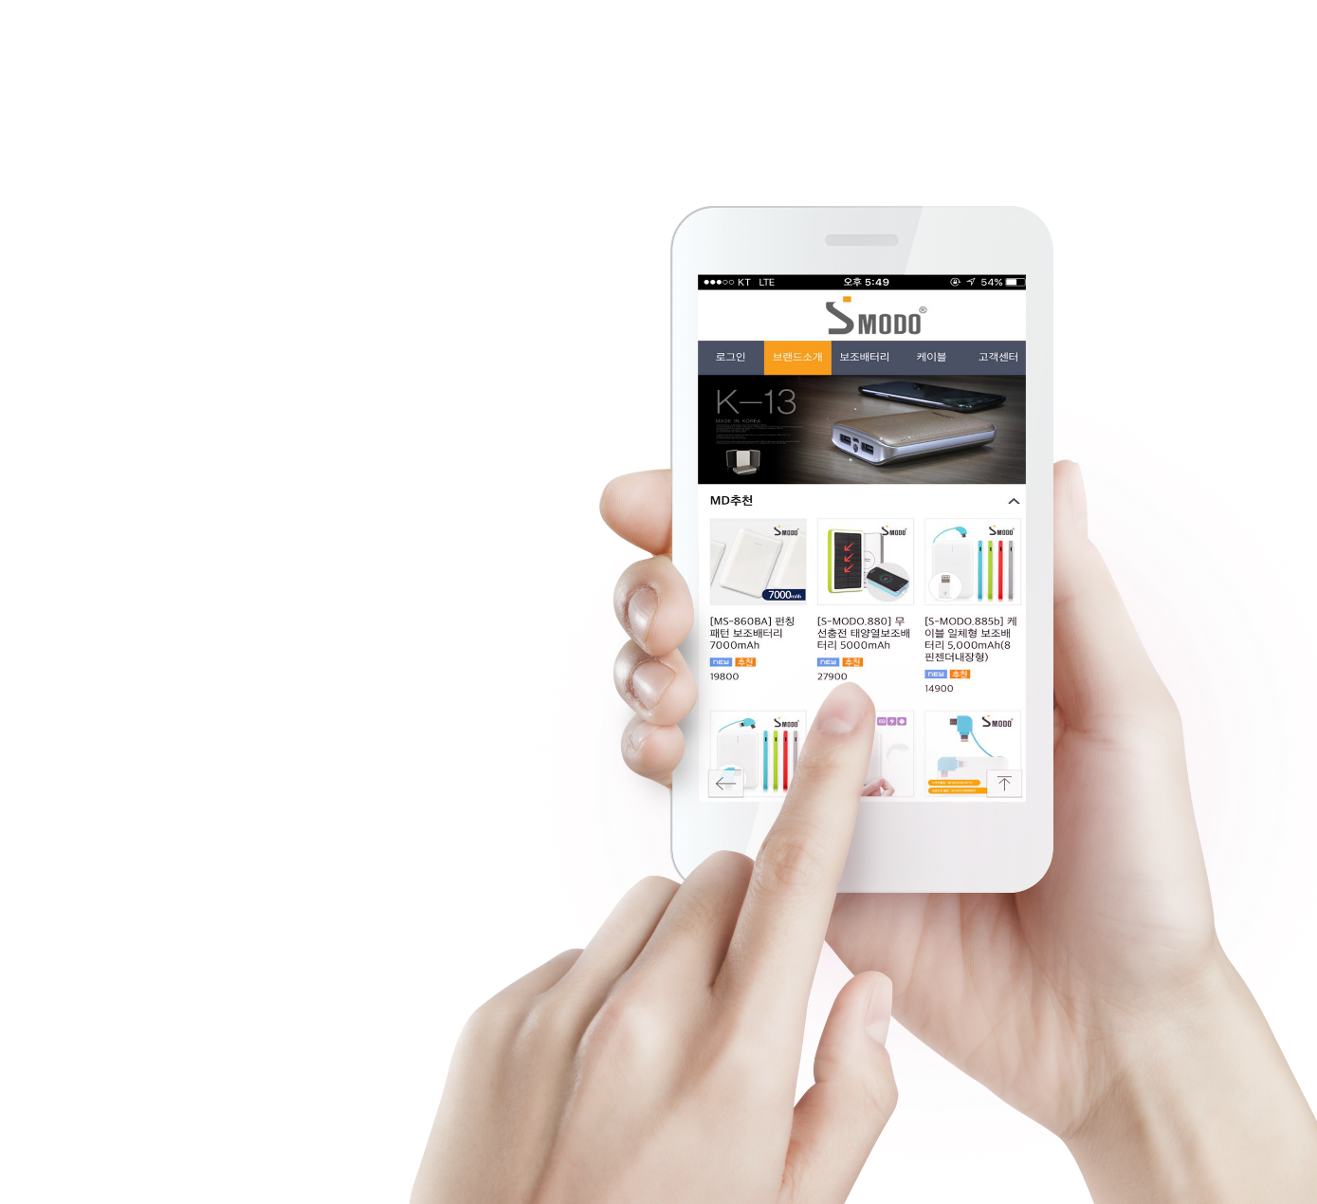
회사 소개
브랜드 소개
비전 및 목표
Different
Technology
[명성만의 특화된 기술력과 노하우로 고객 니즈 실현]
CHALLENGE FOR THE BEST

Slide 12


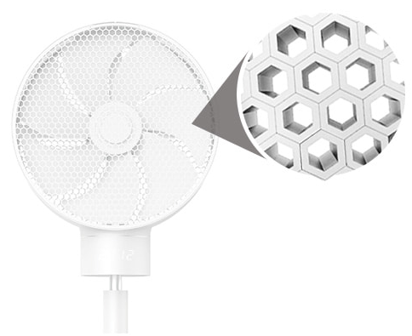
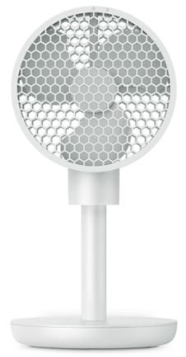
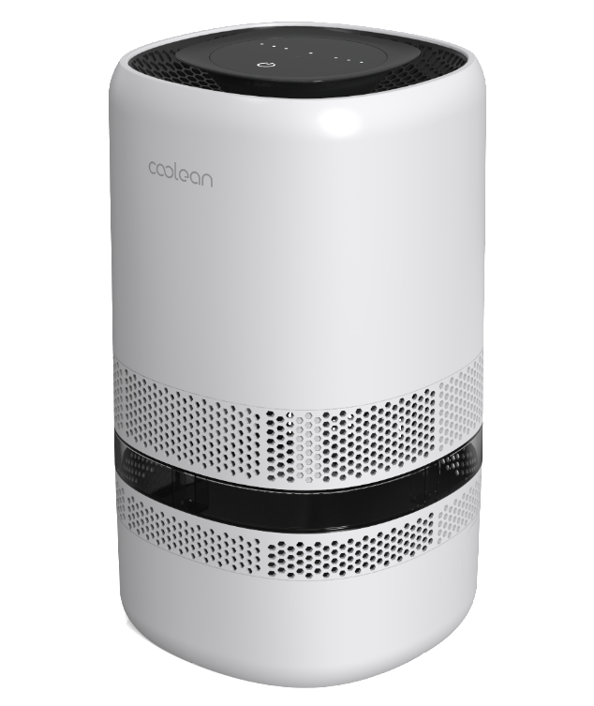
Brand Story
“에어가전분야의 신드롬”
허니콤 스탠드 선풍기
허니콤 탁상형 선풍기
공기청정제습기
모델명 : CL-8900
정 격 : DC 24V, 1.5A
특 징 : 허니콤 안전망으로 원거리 송풍,
BLDC 모터 사용,
리모콘으로 원격 조절 가능,
좌우 회전각 30~120˚ 조절,
온도 및 시간 표시
모델명 : CL-005L
정 격 : 3.6V, 5,000mAh(LG셀)
특 징 : 허니콤 안전망으로 원거리 송풍,
무선으로 최대 11시간 사용,
바람세기 및 LED 표시부,
원버튼 간편 조작,
상하 각 30˚ 회전
모델명 : CL-8800
정 격 : 220V, 60Hz
특 징 : 고효율 펠티어식 제습,
원형 방열핀으로 제습효율 향상,
H13 HEPA 필터 적용,
미세먼지 농도 감지,
풍량 자동 조절
CHALLENGE FOR THE BEST

Slide 13
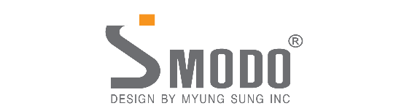
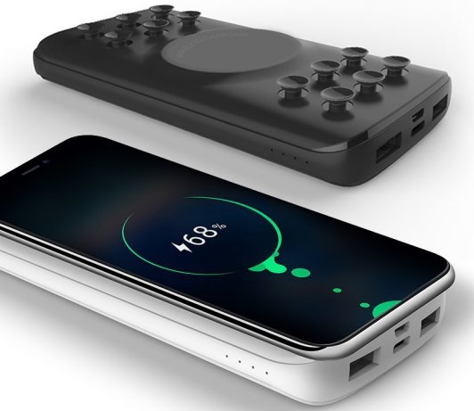
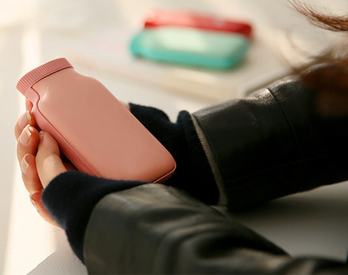
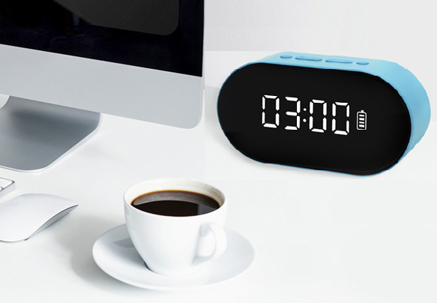
Brand Story
“글로벌 무선가전을 향한 도전”
흡착식 무선 고속충전
보조배터리
양면 보틀형 손난로
블루투스 멀티 스피커
모델명 : SMODO-300
정 격 : 3.7V, 10,000㎃h
특 징 : 무선고속충전 지원,
QC 3.0 고속 유선충전 지원,
PD 고속 유선충전 지원,
4대 동시 충전 가능
모델명 : SMODO-285
정 격 : 3.7V, 5,000㎃h
특 징 : 즉각적인 발열,
양면 발열 방식 적용,
부드러운 그립감,
최고 발열온도 55℃
모델명 : SMODO-109
정 격 : 3.7V, 1,800㎃h
특 징 : 블루투스 4.2 적용,
고감도 핸즈프리 통화지원,
6W 고출력의 폭넓은 음역대,
시계 디스플레이 알람 기능
CHALLENGE FOR THE BEST

Slide 14
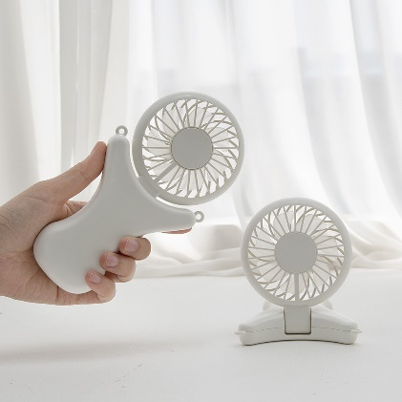
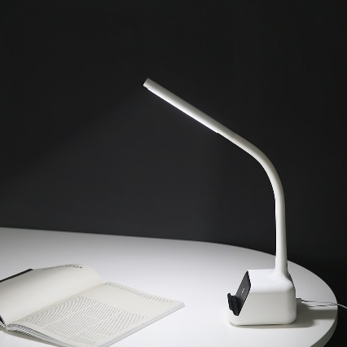
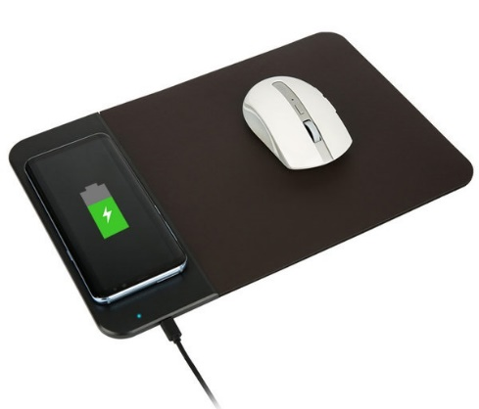
Brand Story
“글로벌 무선가전을 향한 도전”
핸디형 선풍기
무선충전 LED스탠드
무선충전 마우스패드
모델명 : SMODO-156
정 격 : 3.7V, 1,950mAh
특 징 : 7엽 날개의 부드러운 바람,
3단 풍속 조절,
90도 각도 조절,
핸즈프리 넥스트랩
모델명 : SMODO-910
정 격 : 12V, 2A(입력)
특 징 : 최대 10W 무선충전지원,
5단계 밝기 조절,
3가지 색온도 조절,
상하좌우 각도 조절
모델명 : SMODO-207
정 격 : 5W(5V, 1A), 10W(9V, 1.1A)
특 징 : 유연한 마우스패드,
사용자의 편의에 맞춘 사용 영역,
간편한 충전방식,
10W급 고속충전 지원
CHALLENGE FOR THE BEST

Slide 15
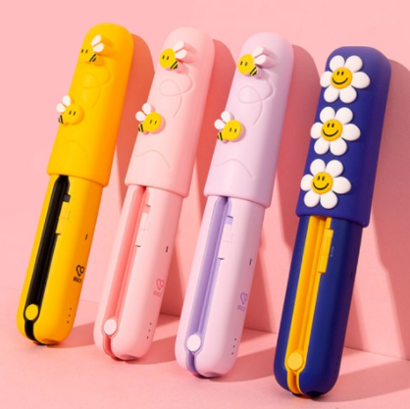
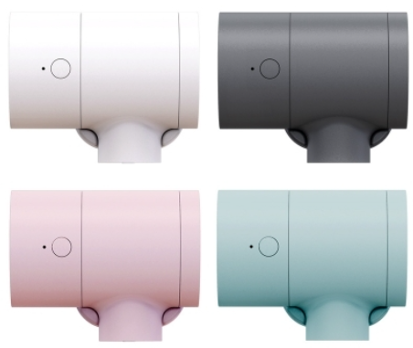
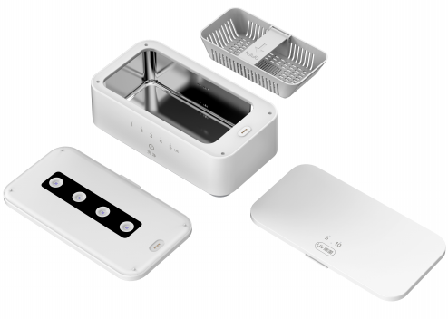
Brand Story
“글로벌 무선가전을 향한 도전”
무선 미니고데기
무선 칫솔살균 건조기
초음파 UV-C 살균 세척기
모델명 : CL-601
정 격 : 3.6V, 2,450mAh
특 징 : 온도조절 160℃-200 ℃
틸팅방식 및 3단 온도조절
가열판 스테인레스 스틸/세라믹
작동 60초 후 160 ℃ 도달
모델명 : CL-401
정 격 : 3.7V, 500mAh
특 징 : UV-C LED살균 및 바람건조기능
살균 및 건조방식 특허등록
산업통상부 굿디자인 선정제품
무선충전방식으로 휴대성용이
모델명 : SMODO-404
정 격 :
특 징 : UV-C살균과 초음파 살균
타이머 설정으로 편리하게 사용
넓은수조로 많은 양을 한번에 살균
다용도 살균 세척기능 제공
CHALLENGE FOR THE BEST

Slide 16

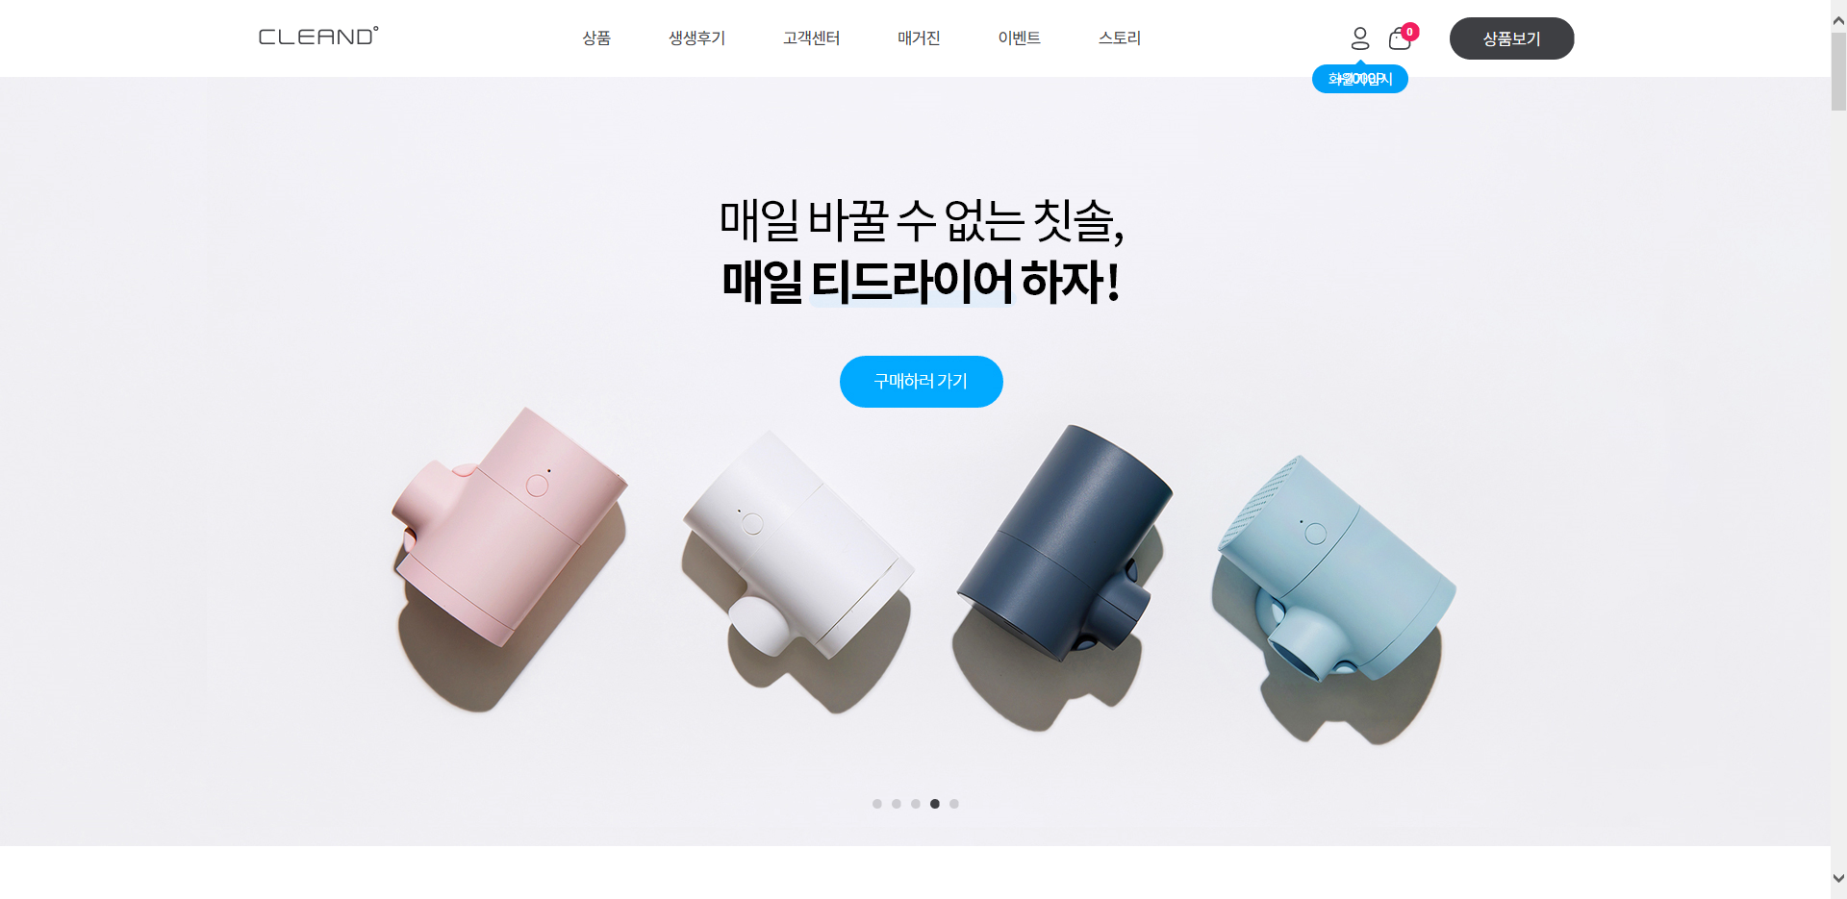
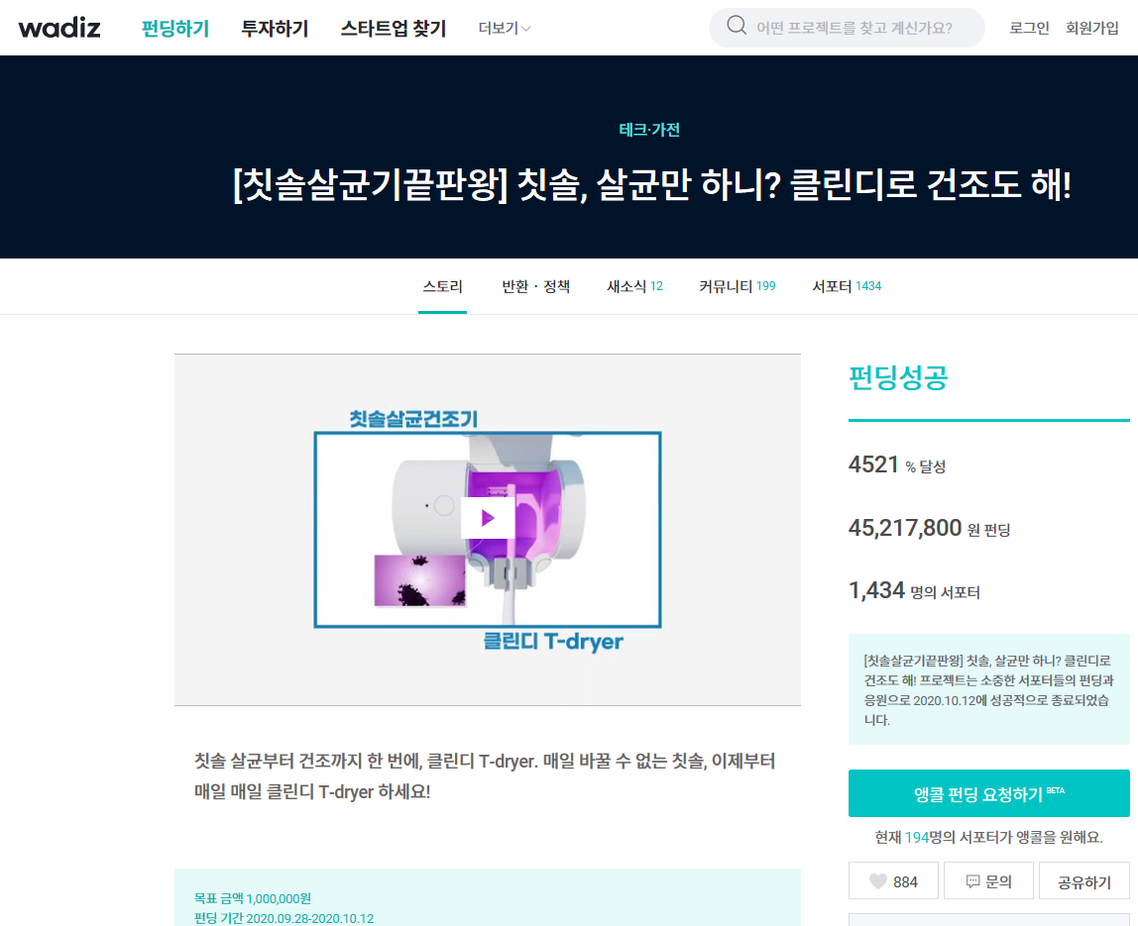
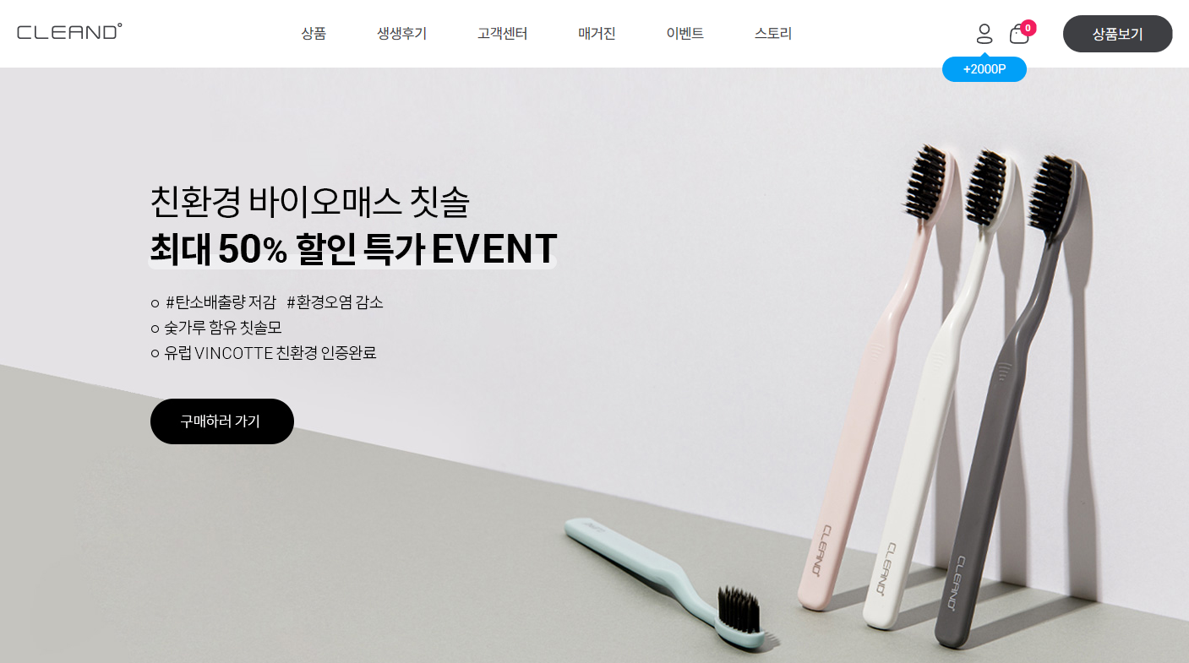
Brand Story
“구강관리 용품 전문 브랜드”
CHALLENGE FOR THE BEST

Slide 17

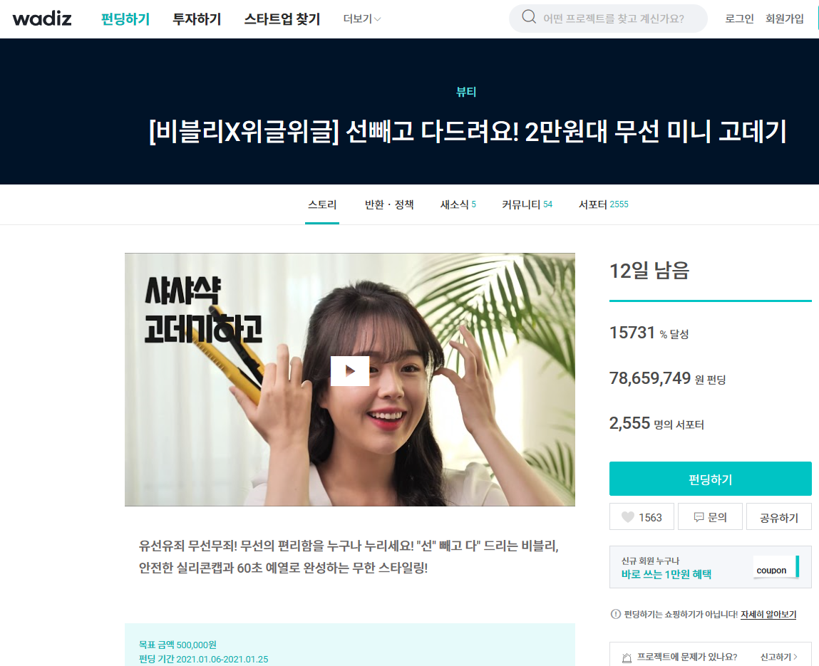
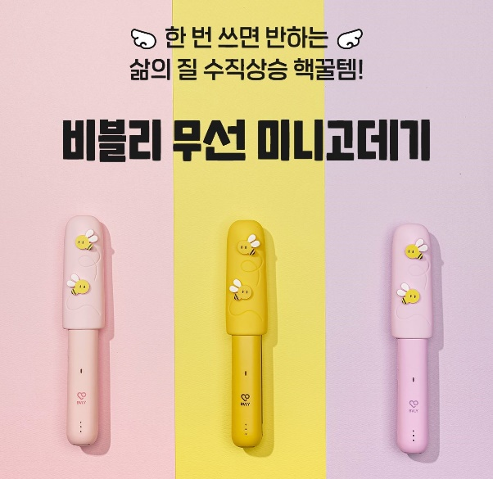
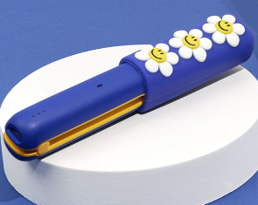
Brand Story
“헤어미용가전기기 전문 브랜드”
CHALLENGE FOR THE BEST

Slide 18

회사 소개
브랜드 소개
비전 및 목표
Different
Value
[새로운 가능성을 향해 달려나가는 명성]
CHALLENGE FOR THE BEST

Slide 19

Competitiveness
무선가전 글로벌 선두기업으로 도약
방대한 유통망
가격 경쟁력
25년 업력의 신뢰를 바탕으로 하는 3,000여 개의 방대한 유통망 보유
중국 현지법인(대표이사 100% 출자기업) 의 생산라인을 통한 가격 경쟁력 확보
상품 기획 능력
신규 투자 능력
고객의 편의성과 소비자 만족
최우선의 상품 기획 능력
신뢰성을 갖춘 탄탄한 재무구조를
바탕으로 하는 투자 능력
(무차입 경영기업)
CHALLENGE FOR THE BEST

Slide 20

Competitiveness
디자인 주도 경영을 통한 혁신적 제품 개발
고객 니즈
파악
아이디어와
디자인 접목
기술적
타당성 검토
혁신 제품
출시
회사 전체 인원 중 15% 이상 디자인 팀 핵심 인력 보유
제품 디자인 및 회사 제품 홍보 디자인 브랜드 이미지 창출 및 카달로그 제작
최근 5년간 제품 디자인 지식재산권 32건 등록
고객 편의성 향상 및 우수한 디자인 개발을 바탕으로 한 제품 개발
CHALLENGE FOR THE BEST

Slide 21





Goals
2019년
2022년
2025년
▪ 중국법인을 거점으로 중국시장 진입
▪ 기업/브랜드 이미지 제고
▪ 해외 파트너(바이어) 발굴
▪ 수출 유망기업 진입
수출 품목, 수출시장 다변화
해외파트너와 지속적인 관계 구축
주요국가 현지 거점 확보(유럽, 미국)
수출 선도기업으로 진입
▪ 제품의 특색, 기능성, 가치 강화
▪ 세계적인 브랜드 파워 확보
▪ 수출기반기업으로 성장
▪ 무선가전 글로벌 선두 기업으로 성장
판매금액
2,000억
투자금액
1,200억
250억
200억
20억
100억
2019
2022
2025
CHALLENGE FOR THE BEST

Slide 22


Vision & Mission
고용창출과 지역경제 활성화에 기여
경영 효율성 향상과 생산성 혁신
적극적인 투자, 지원으로 수출기반기업으로의 성장
무선가전분야 진출을 위한 R&D 역량 강화
CHALLENGE FOR THE BEST

Slide 23



최고의 기술력과 다양한 서비스로 고객 가치 창출
고객과 함께 성장하는
무선가전분야 선도 기업

